Slide 1
2018
陕西省科技创新券接券机构操作实务
2018年3月

Slide 2
目 录
CATALOG
二
四
概念术语
操作讲解
一
三
主要流程
补助细则（暂行）
延迟符

Slide 3
第一部分
概念术语
PART 1
延迟符

Slide 4
什么是科技创新券？
“科技创新券”是政府免费向中小微企业发放，专门用于购买技术创新服务的权益凭证，是有效促进科研机构服务科技型中小微企业，提高科技资源的共享效率和使用效率的财政政策工具。
——中国科学技术发展战略研究院
企业
使用主体（用券）
政府
投入主体（发券）
科研机构
服务主体 （接券）

Slide 5
什么是接券机构？
1、对应《管理办法》中的承接创新券的机构，简称接券机构
2、接券机构是大型仪器、检验检测、实验服务的提供方
3、接券机构须经机构纳入程序认定

Slide 6
接券机构可享受哪些好处？
科技创新券政策实施对接券机构的支撑和帮助体现在以下四点：
1.
2.
3.
4.
为用户单位节省服务费用，鼓励用户使用热情。
为服务单位带来更多潜在用户，提升服务单位竞争力。
为服务单位营造有利的展示自己、推广自己的宣传渠道。
根据服务单位每年的服务情况给予一定的运行补助。

Slide 7
接券机构需承担哪些责任和义务？
三及时
更新信息
提供服务
提供证据
二确保
服务质量
服务真实
一协助
协助宣传推广

Slide 8
谁可以申请加入接券机构？
1、注册地址在陕西省境内的高校、研究院所及企业。
2、属于我省大型科学仪器设备协作共用网加盟单位，且拥有大型科学仪器设备（每台/套20万元以上）。
3、仪器设备可对外共享、能够提供检验检测服务、承接技术研发、实验外包任务。
4、仪器性能良好、运行正常，有对外服务管理制度。
5、愿意配合陕西省科技创新券工作，并在陕西省科技创新券管理信息系统申请注册，填写完备信息。

Slide 9
第二部分
主要流程
PART 2
延迟符

Slide 10
准备申请6要事
熟政策
核条件
获认可
定责任
参培训
建机制
Notes:
熟政策：熟悉我省科技券管理办法
核条件：对照条件看是否满足要求
获认可：内部沟通汇报获得领导认可和重视
定责任：确定科技券负责人，负责总体协调
参培训：安排相关人员（含负责人）参加培训
建机制：理顺内部管理机制，指定配套管理办法

Slide 11
接券机构纳入流程
接券机构
管理部门
线下准备
线上初审（含线下核查）
线上填写机构及仪器和服务信息并提交
线下报批
线上填写机构及仪器和服务信息并提交
线上公示结果
线上审核仪器和服务
线上开展接券

Slide 12
提交申请的流程
注册帐号
填写机构、资质、能力等信息
提交审核

Slide 13
初审流程
1、单位注册信息是否完整
2、核查工商注册信息
3、机构抽查走访
4、系统初审结果反馈

Slide 14
报批公示流程
1、每周批量汇总打印送审
2、创新券管委会线下审核
3、批量公示结果
4、系统审核通过
从提交到通过审核和公示，需要至少10个工作日，请耐心等待!

Slide 15
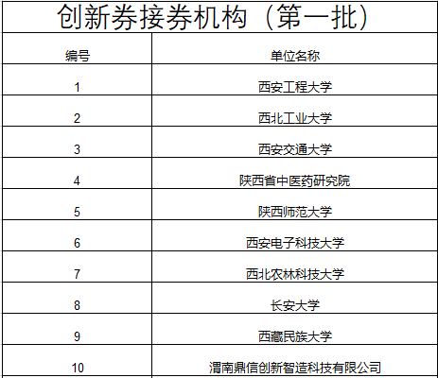
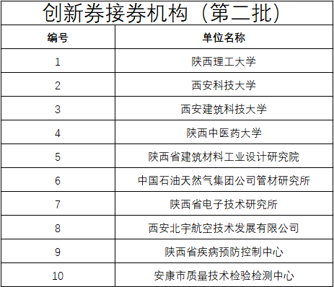
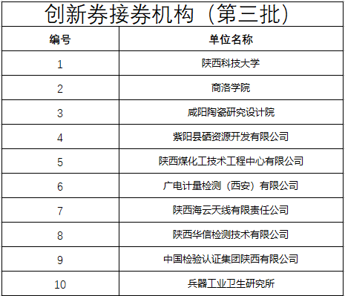
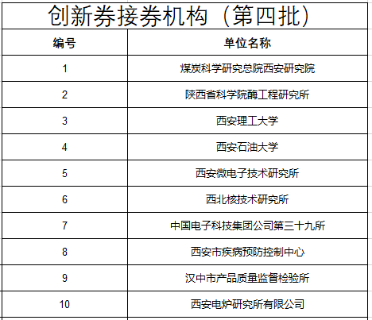
创新券接券机构
2017年度陕西省科技创新券接券单位经认定有101家

Slide 16
第三部分
操作讲解
PART 3
延迟符

Slide 17
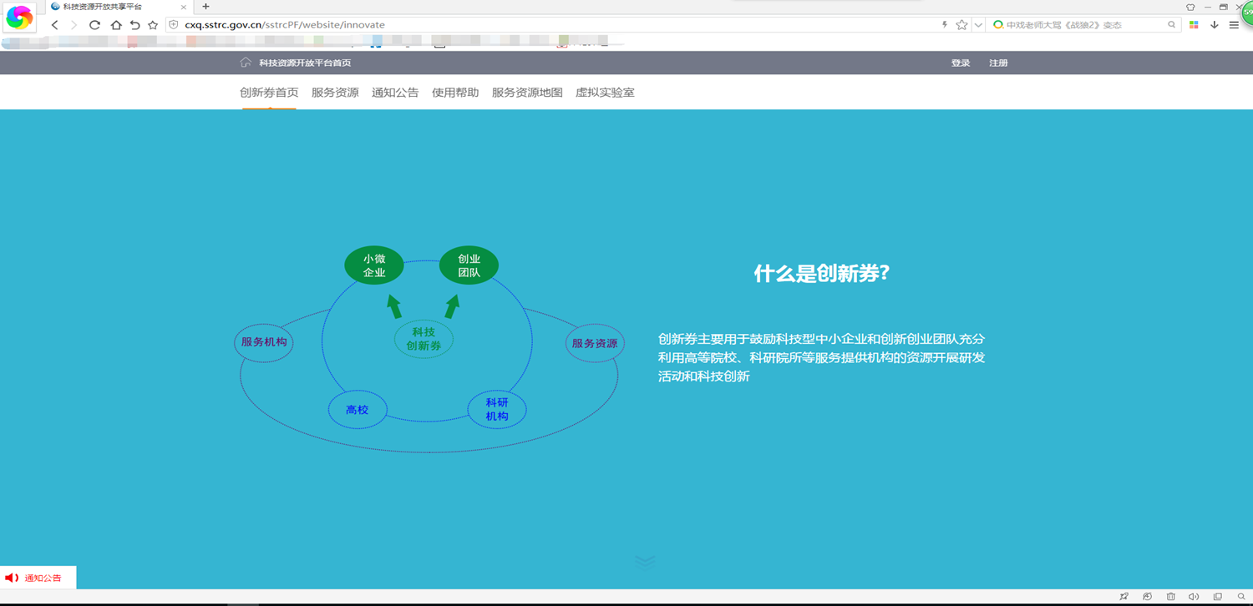
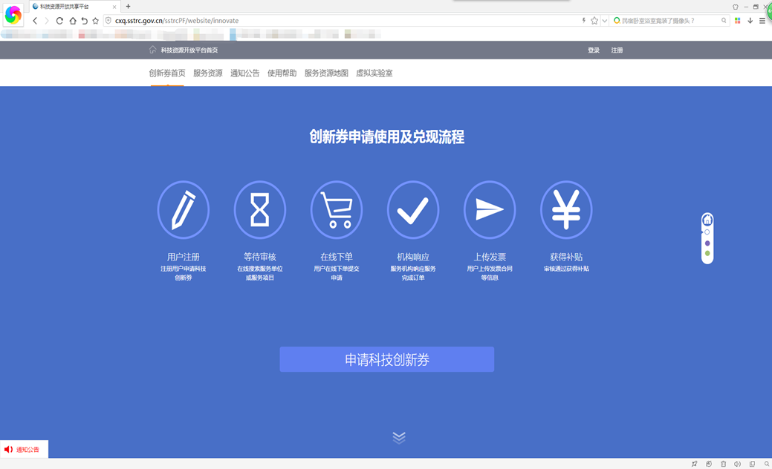
1、注册帐号
第一步：打 http://cxq.sstrc.gov.cn，点击“注册”按钮

Slide 18
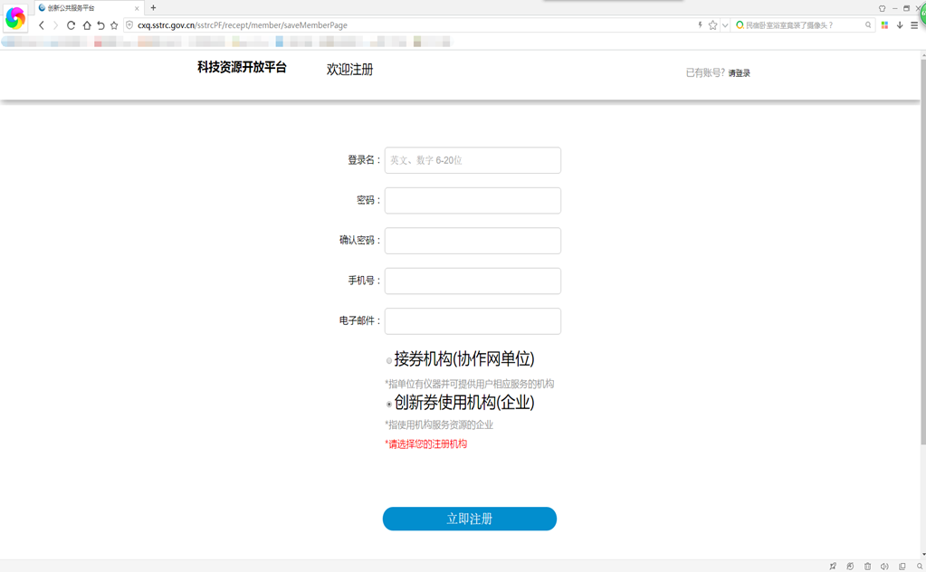
1、注册帐号
第二步：填写注册信息
尽量用单位名称关键字拼音，或其他容易记住的名字

Slide 19
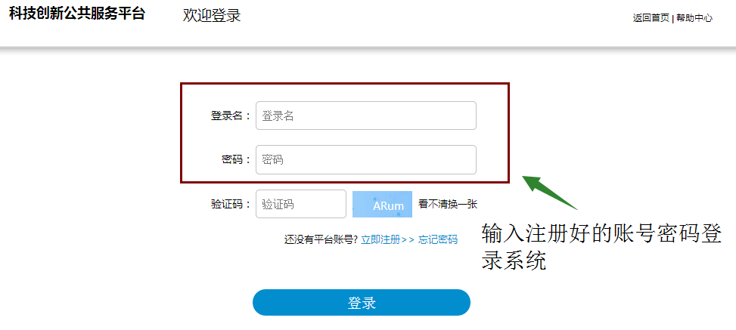
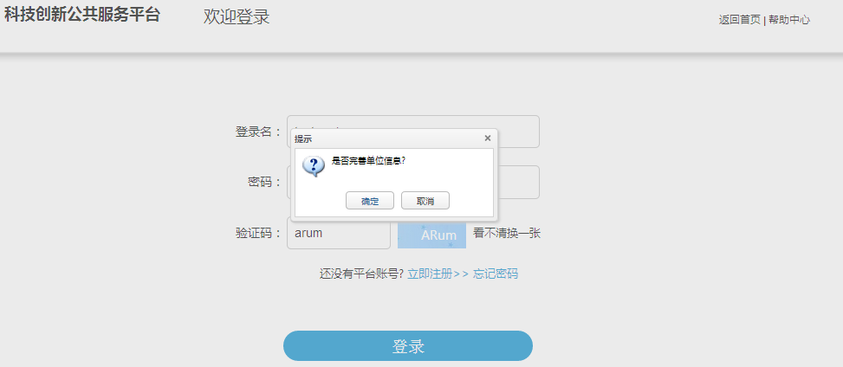
1、注册帐号
第三步：登录帐号

Slide 20
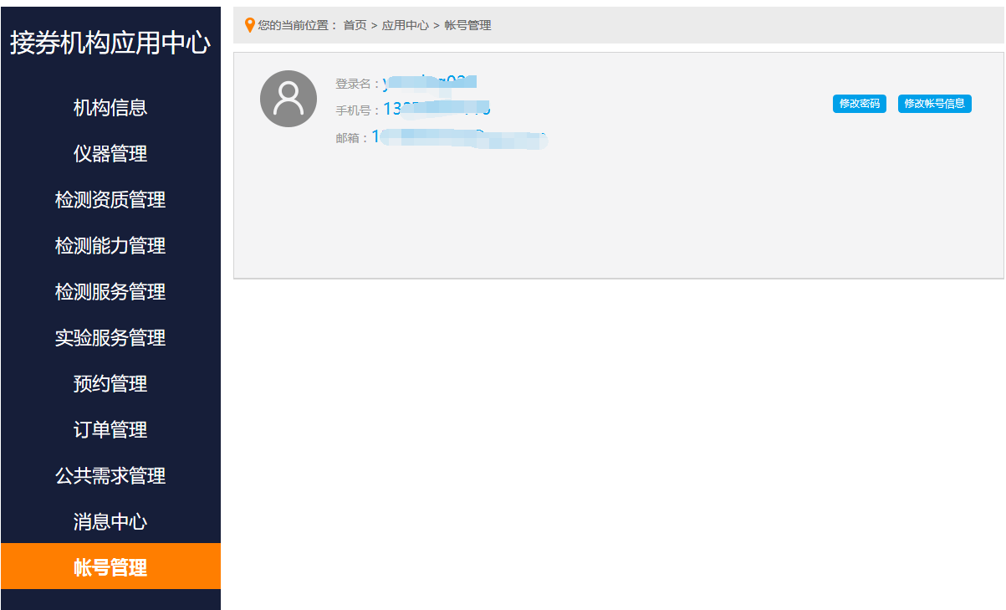
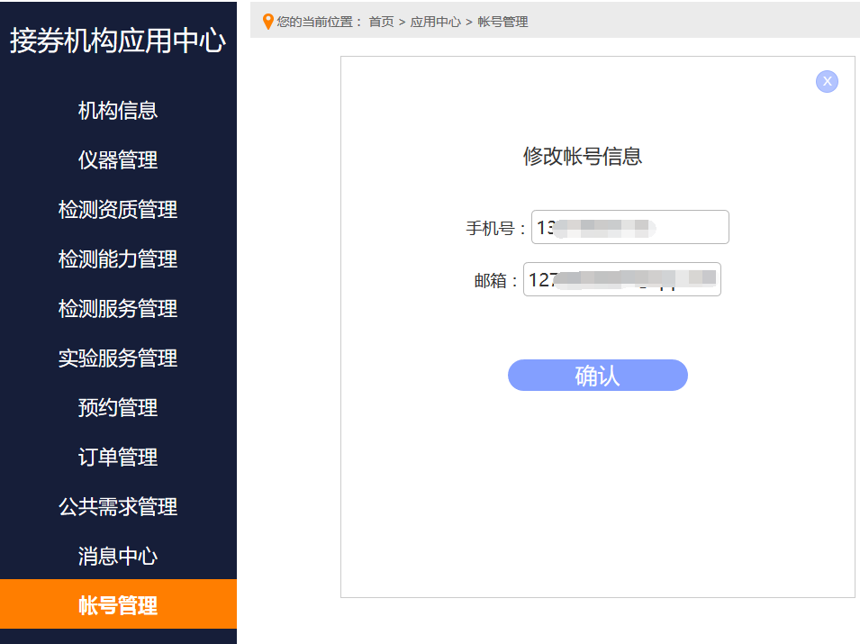
1、注册帐号-账号信息修改
单位人员更换相应
联系电话及邮箱

Slide 21
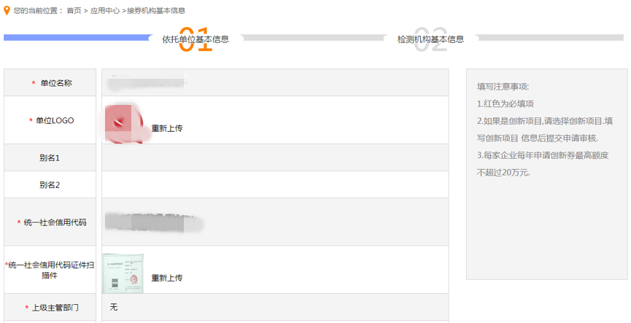
2、填写申请信息（依托单位信息）
Logo必须填，没有Logo可用其他能代表单位形象的照片代替
尚未取得统一社会信用代码的单位可填写组织机构代码

Slide 22
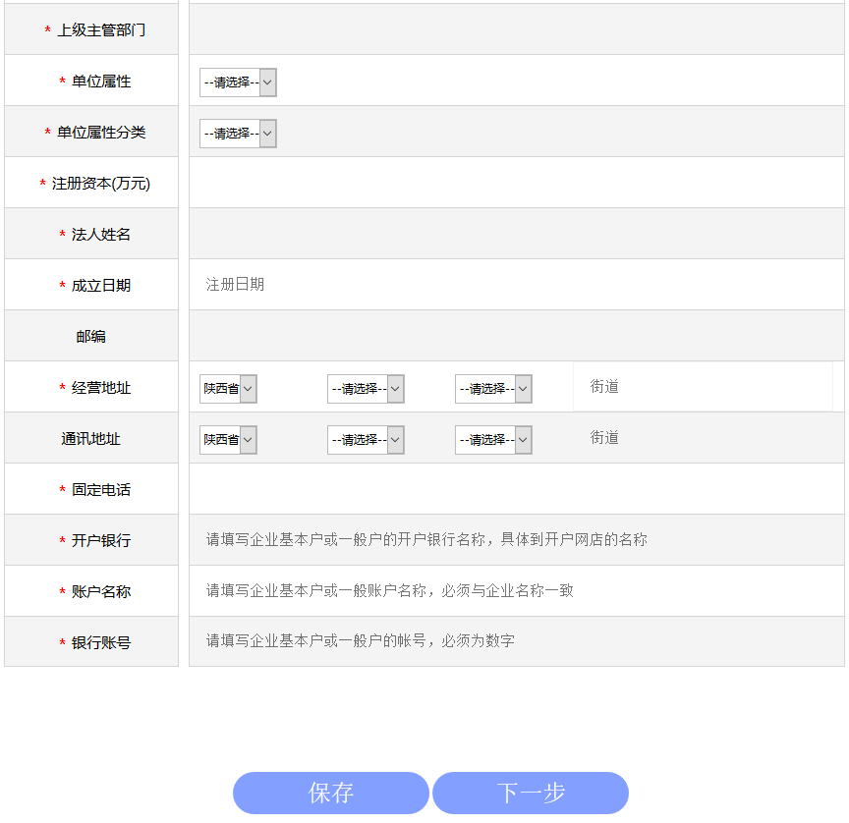
2、填写申请信息（依托单位信息）
中途可以保存后退出，下次继续编辑
点击下一步也会自动保存，继续填写财务信息

Slide 23
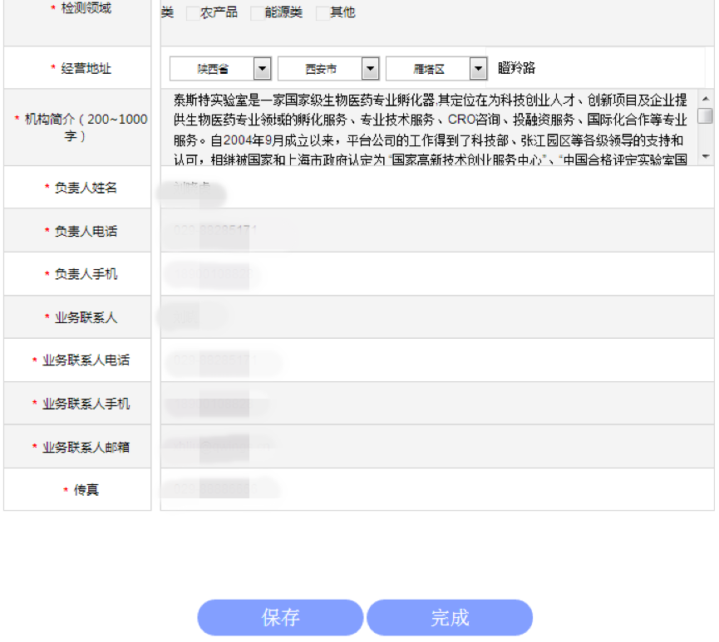
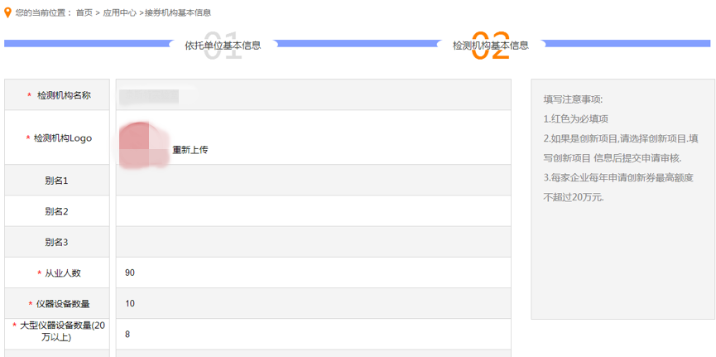
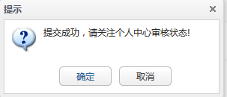
2、填写申请信息（检测机构信息）
点击完成也会自动保存，继续填写财务信息
20万以上大型仪器数量不能为0！
中途可以保存后退出，下次继续编辑

Slide 24
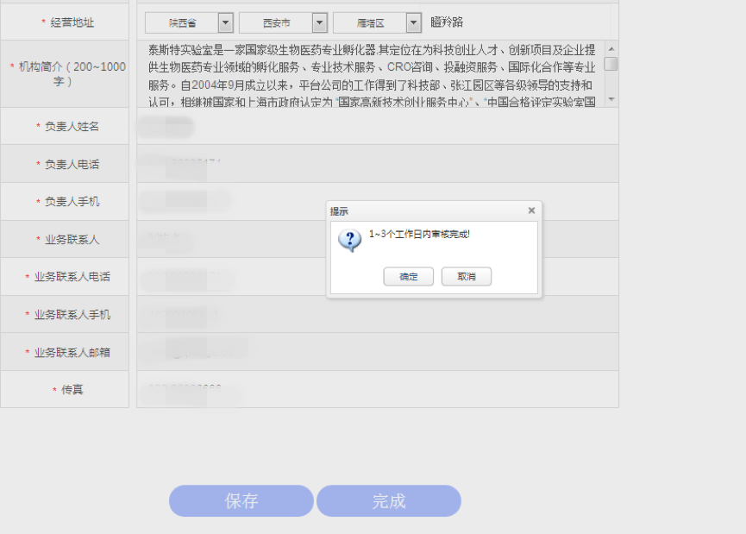
2、填写申请信息（检测机构信息）

Slide 25
关于保存时提示重名无法保存的问题
如果提示重名，估计是有另外一个帐号也绑定了这个检测机构。一个检测机构只能有一个帐号。遇到这种情况请内部联系找到已有的帐号，或联系技术人员帮忙处理。

Slide 26
关于依托单位和检测机构的关系
依托单位必须是独立法人
检测机构可以不是独立法人，而是依靠依托单位
大部分情况下依托单位和检测机构只能1对1，二者的名字可以有点不太一样
只有大学可以对应多个检测机构

Slide 27
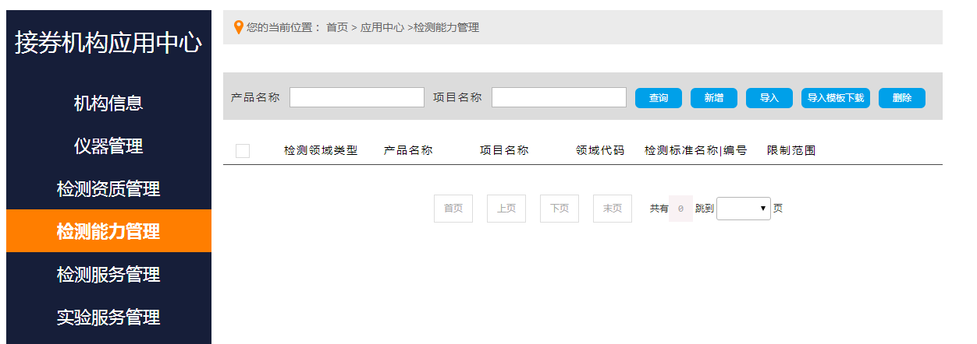
同时填写检测资质和能力信息
添加检测资质和检测能力有助于获得申请通过，增加吸引力

Slide 28
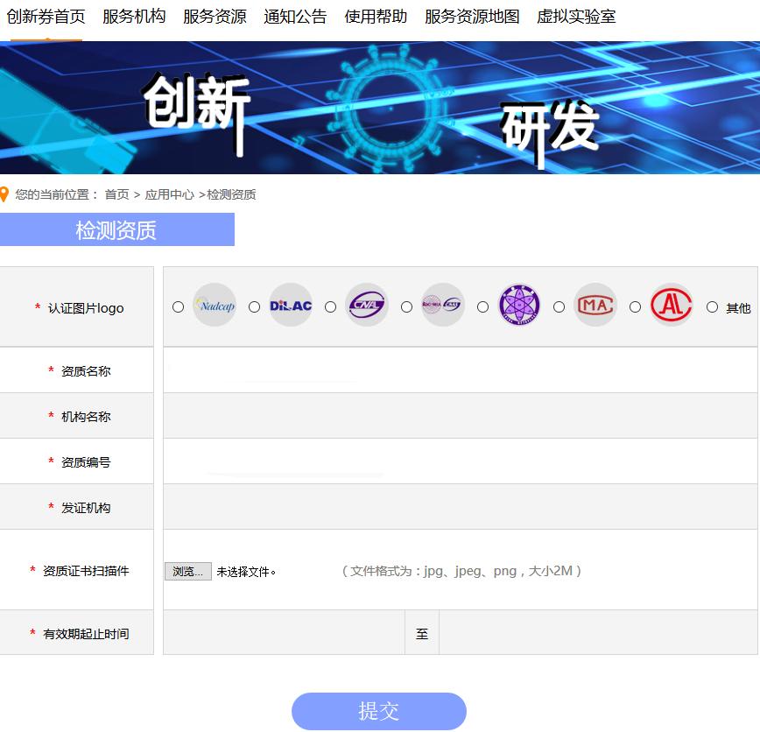
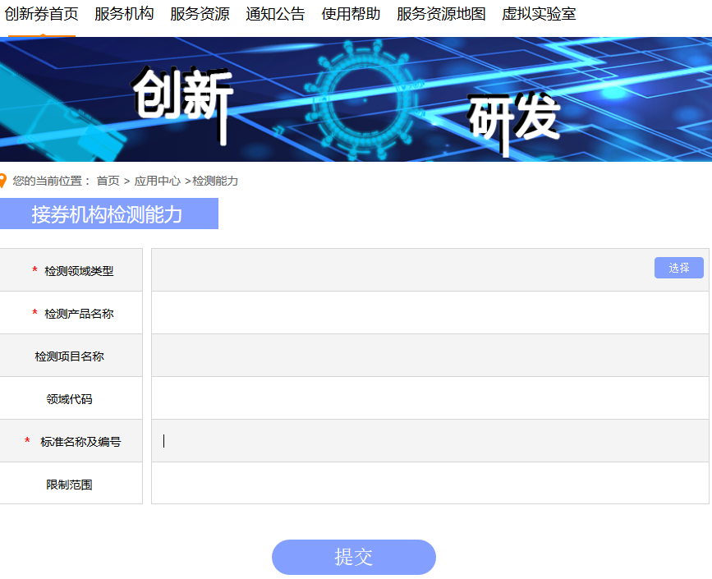
同时填写检测资质和能力信息

Slide 29
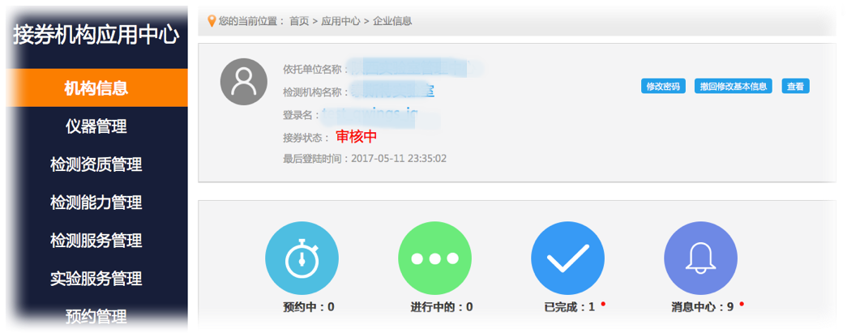
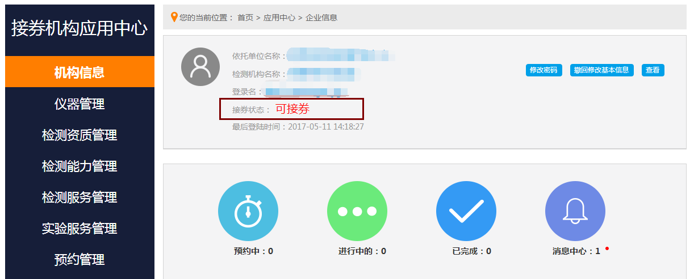
2、填写申请信息（查看状态）
点击此按钮随时可以继续修改申请信息，但修改后需重新审核，因此最好一次填写到位！

Slide 30
3、填写仪器信息
机构信息未被审核通过也可以开始填写仪器信息，有助于机构通过纳入审核！
Notes:
只要求填写20万以上的仪器信息，其他仪器自愿填写
20万元以下仪器，可关联成套多个仪器。支持服务项目

Slide 31
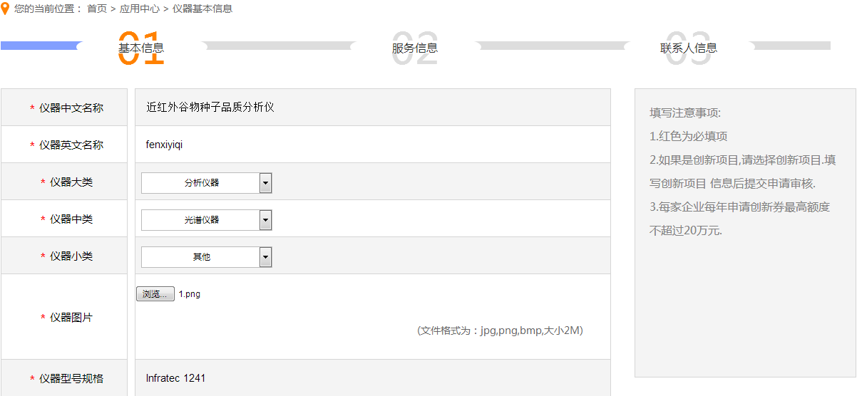
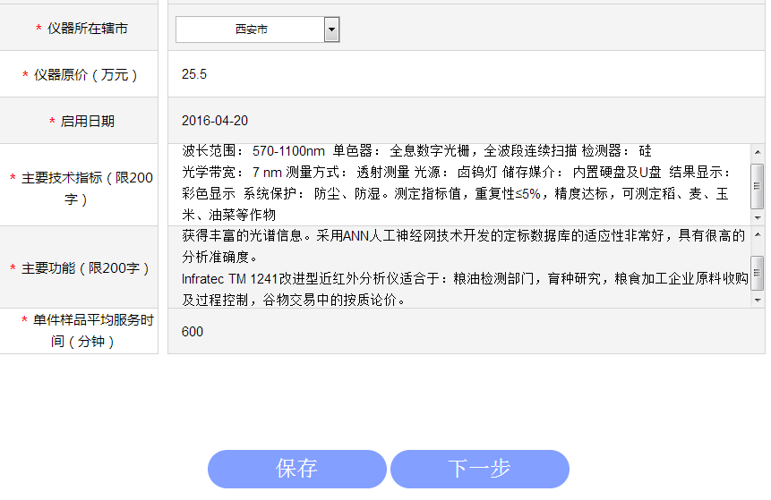
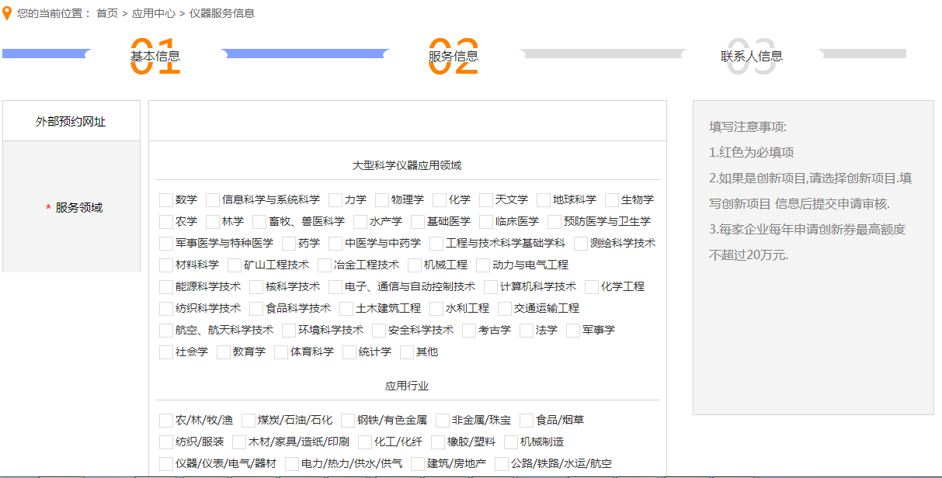
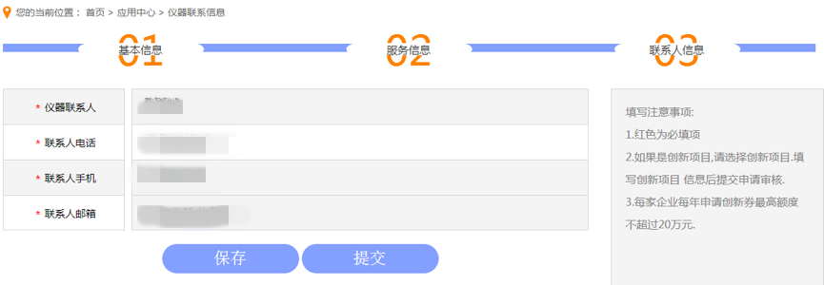
3、填写仪器信息

Slide 32
3、填写仪器信息（批量导入）
1、系统会自动关联老系统的仪器数据，但必须逐一编辑、完善信息并提交后才能被审核到
2、批量导入后的仪器需图片需逐一编辑、完善信息并提交后才能被审核到
3、如果机构信息审核通过后仪器管理里看不到以前老系统填过的仪器数据，可联系技术帮忙导出后自己整理后再批量导入！

Slide 33
等待审核
可继续添加更多仪器

Slide 34
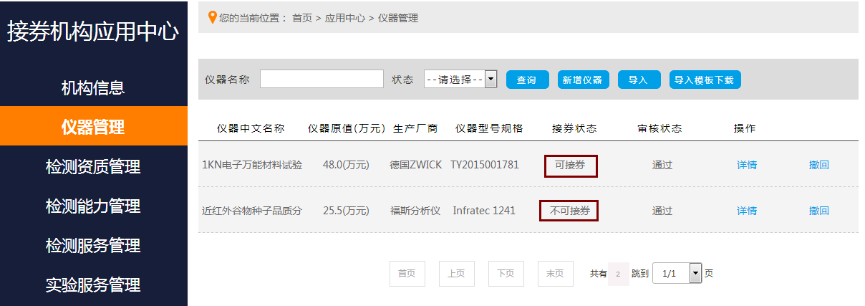
审核通过
审核通过后，审核状态
审核通过后可撤回编辑，编辑后需重新审核

Slide 35
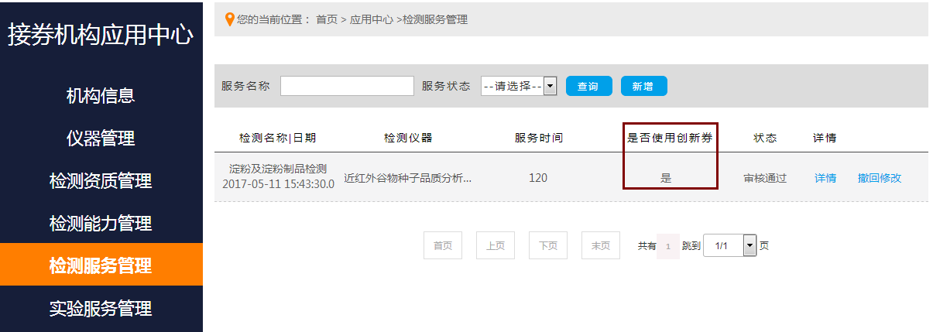
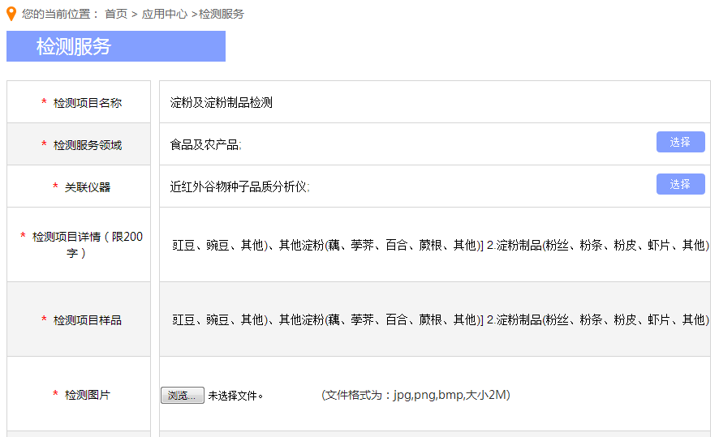
4、填写检测服务信息
Notes:
服务名称通俗、方便企业在服务资源中寻找

Slide 36
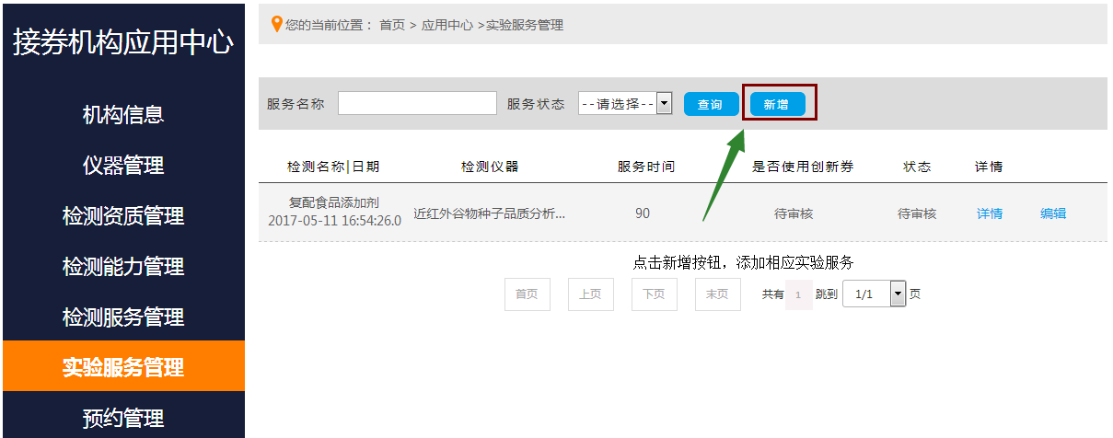
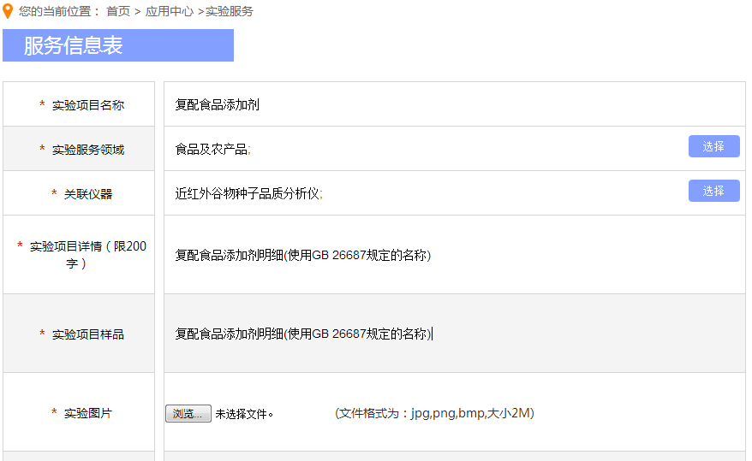
5、填写实验服务信息

Slide 37
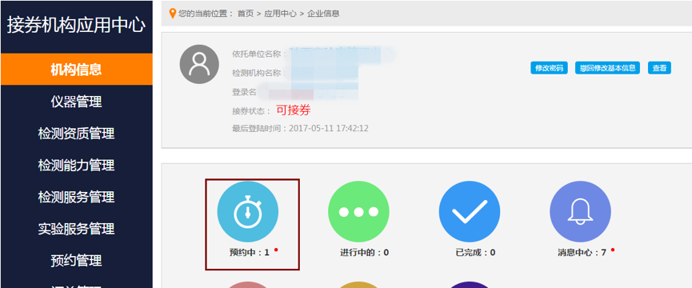
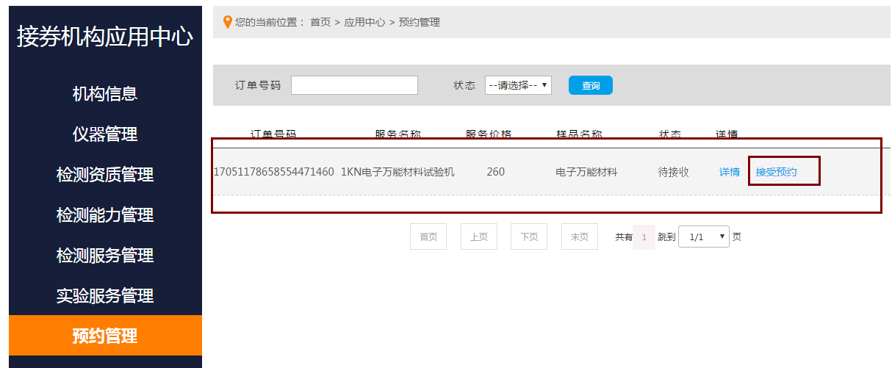
6、接单/提供服务
线上接单，线下签订合同（1万元以下可不签订合同）、完成支付、提供服务
不得无故拒绝接受服务预约或订单
Notes:
1万元以下订单合同问题？拒绝接受服务价格不合理，企业体验后可发服务评价。

Slide 38
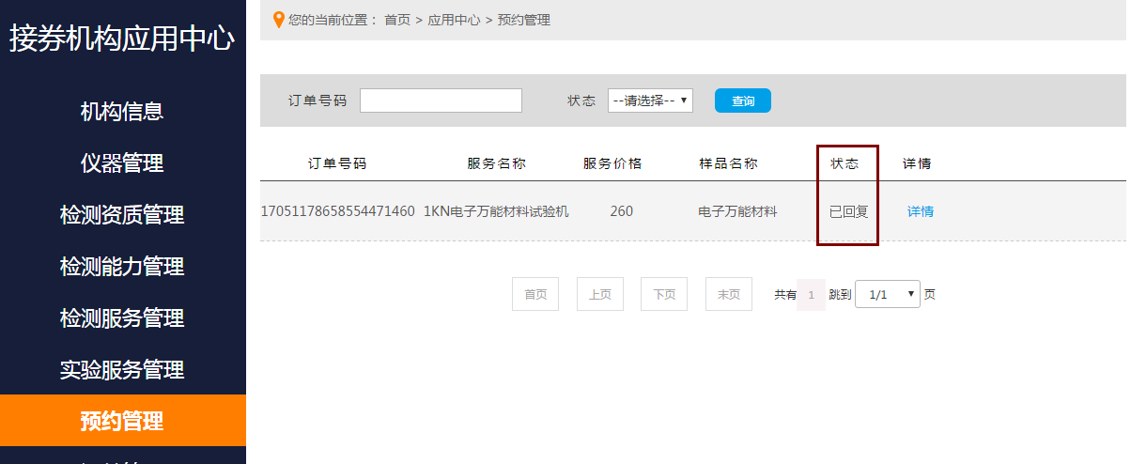
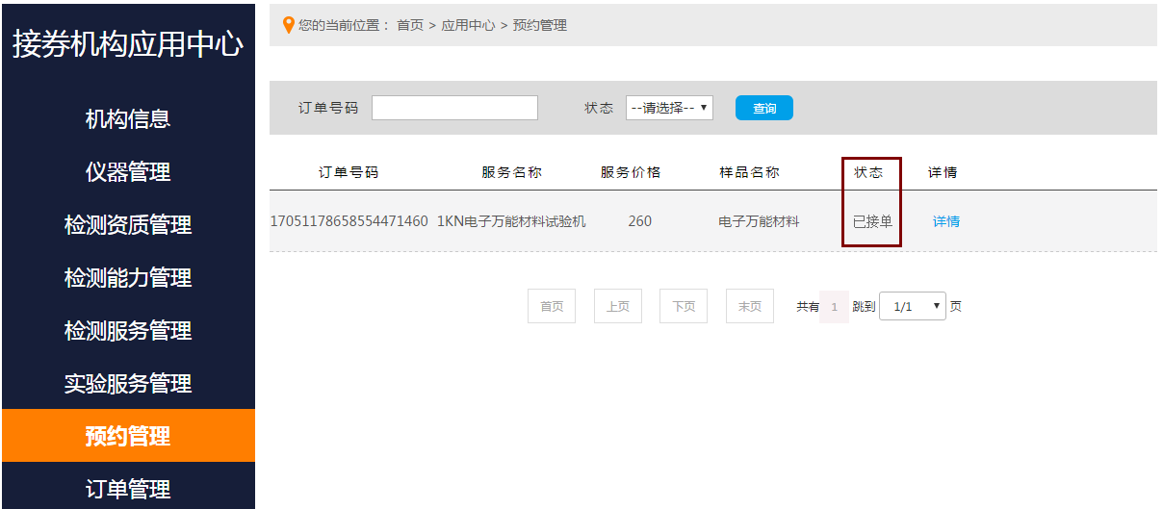
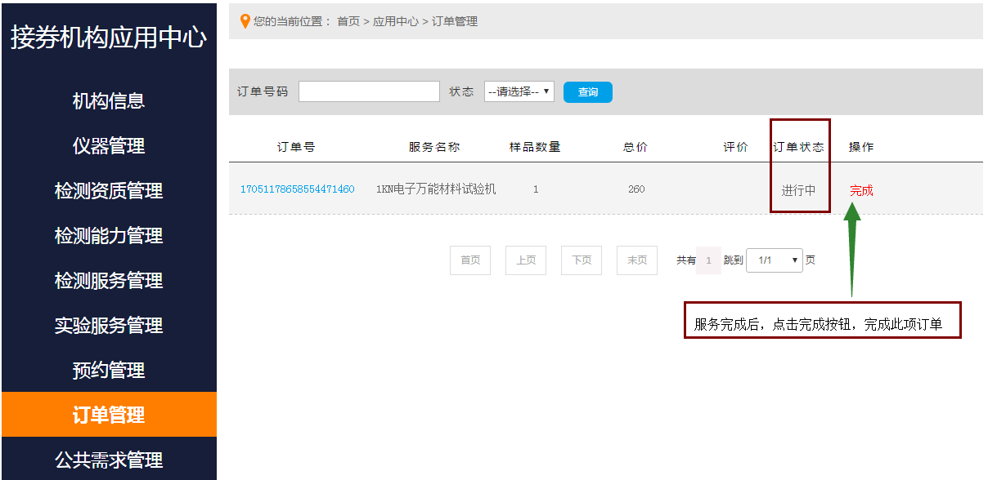
6、接单/提供服务

Slide 39
关于仪器/服务项目信息维护
对于已被纳入的接券机构，仪器信息是否完善至关重要
没有合格的仪器/服务=没法接单=没法拿补贴
合格的仪器少=少拿或拿不到补贴
仪器信息更新不及时可能被暂停或取消资格

Slide 40
可能有人会问
我信息都更新审核通过了，怎么还是很少有订单过来？
很可能你的用户还没被纳入

Slide 41
8、协助宣传推广
协助在实验室张贴广告（后续提供）
协助发放宣传材料（今日可领用）
主动通过微信、QQ、短信、邮件等方式推送科技券信息
主动筛选有效用户名单给运营机构联系跟进

Slide 42
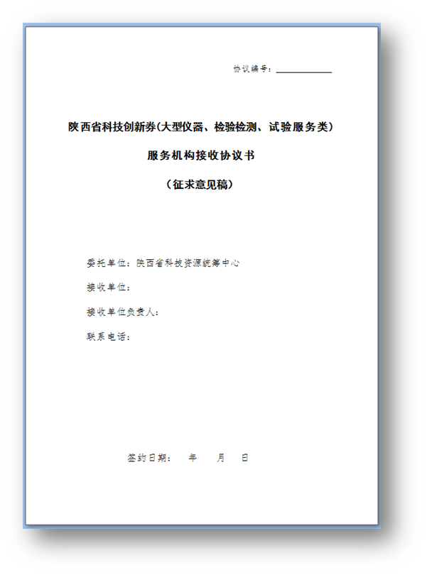
创新券接收单位协议
公示后签订创新券接受单位协议

Slide 43
第四部分
补助细则（暂行）
PART 3
延迟符

Slide 44
运行成本补助对象
经省科技厅认定，被陕西省创新券管理委员会列入陕西省科技创新券（仪器共享、检验检测、实验外包）接券服务机构名录的机构，可作为运行成本补助发放对象。

Slide 45
运行成本补助条件
1、积极对外提供仪器共享、检验检测、实验外包服务。
2、年服务单位在3家以上且服务交易金额达到30万元。
3、主动并按时限要求上报相关信息。

Slide 46
运行成本补助额度
接券服务机构运行成本补助额度以陕西省科技创新券管理系统统计的年度交易金额为主要依据，年度服务交易额20%给予补助，每家机构每年获运行成本补助额度不超过20万元。

Slide 47
四、评审程序
1、1个科技创新券年度完成后，由陕西省科技资源统筹中心资源共享部联合陕西省科技创新券管理信息系统运营机构，于次年2月份对陕西省科技创新券管理系统相关数据进行汇总统计，根据各机构年度服务交易金额提出运行成本补助建议名单，上报陕西省科技创新券管理委员会审议。
2、陕西省科技创新券管理委员会召开会议，对建议名单进行审议，提出意见，上报省科技厅厅务会研究。
3、省科技厅厅务会研究通过后，将名单在陕西科技信息网和陕西省科技创新券管理信息系统进行公示（公示期5个工作日）。
4、公示无异议后，省科技厅印发运行成本补助通知，各服务机构凭运行成本补助通知办理运行成本补助拨付手续。

Slide 48
五、其他事项
1、1个创新券周期完成后，对于不按规定提供服务、服务效果差、服务效率低的机构，经陕西省科技创新券管理委员会评议，取消其服务资格，从服务机构名录中除名。
2、如有机构在申领运行成本补助时存在弄虚作假行为，一经发现，将追回资金，予以通报并取消其服务资格，从服务机构名录中除名。
3、鼓励各服务机构将所获取运行成本补助资金用于仪器维修维护、工作人员培训及相关的运行成本补助。

Slide 49
网站：cxq.sstrc.gov.cn
电话： 029-89289790（用券）
029-84501304（接券）
QQ群：298839486（接券/用券）
谢
谢

